Slide 1

GitHub
Discente:Cecília turma:1B
Conceitos e características

Slide 2
O que se baseia o GitHub?
O GitHub é um serviço de hospedagem de código-fonte baseado na web que oferece controle de versão e recursos de colaboração para desenvolvedores. Fundado em 2008, rapidamente se tornou uma ferramenta indispensável no mundo da tecnologia.
O GitHub permite que os desenvolvedores armazenem, compartilhem e colaborem em projetos de software. Ele é construído em torno do sistema de controle de versão Git, o que facilita o gerenciamento de diferentes versões de um código-fonte.
O GitHub é uma ferramenta poderosa que desempenha um papel fundamental na colaboração e no controle de versão para desenvolvedores de software. Sua versatilidade e popularidade o tornam uma escolha valiosa para uma variedade de casos de uso.
Se você é um desenvolvedor ou tem interesse em participar da comunidade de desenvolvimento de código aberto, o GitHub é uma plataforma que vale a pena explorar e dominar.

Slide 3

Forks e Issues:
você pode forkar um projeto para criar uma cópia independente do mesmo sob sua conta. Isso permite que você faça alterações sem afetar o projeto original. Depois, é possível criar um pull request para propor suas alterações de volta ao projeto original.
As issues são usadas para rastrear tarefas, bugs e melhorias em um projeto. Elas facilitam a colaboração e mantêm o controle das discussões em torno do desenvolvimento.
Contribuintes para o sistema do seu perfil

Slide 4
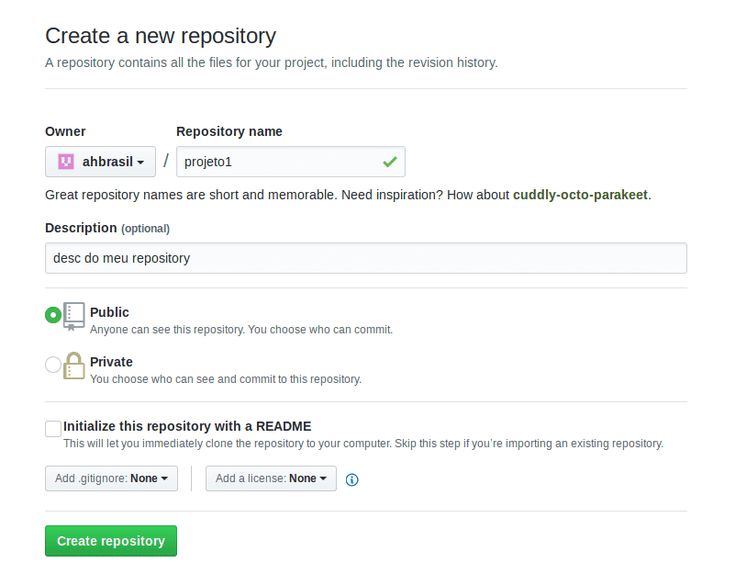
Como crio um repositório?
use o subcomando gh repo create
Quando solicitado, selecione Criar um repositório no GitHub do zero e insira o nome do novo projeto.
. O Git cria um histórico de todas as alterações feitas no projeto, o que permite que possamos voltar a versões anteriores caso algo dê errado. Já o GitHub é uma plataforma que permite que você hospede seus projetos Git online, de forma que outras pessoas possam acessá-los e colaborar com você.

Slide 5
Integração com outros sistemas:
integrações são ferramentas que estendem os recursos de GitHub. As integrações podem realizar tarefas em GitHub como abrir problemas, fazer comentários sobre solicitações de pull e gerenciar projetos. Eles também podem fazer coisas fora do GitHub com base em eventos que acontecem no GitHub. Por exemplo, uma integração pode fazer uma postagem no Slack quando um problema é aberto em GitHub.
Você encontrará muitas integrações em GitHub Marketplace. GitHub Marketplace incluem GitHub Apps, OAuth apps e ações personalizadas que você pode usar em fluxos de trabalho GitHub Actions. Você também pode obter integrações diretamente do criador da integração.

